Slide 1
Special project Performance Analysis
Valdivia, Jan 2012
For Terpel Chile

Slide 2
Study Area

Slide 3
Traffic Patterns (www.sectra.gov.cl)

Slide 4
Performance Analysis

Slide 5
Variables
Variable Representa
Flujos Flujo vehicular y condiciones del tráfico
Inversión Características física de las EDS
Marca Contribución de la Marca
P. Comerciales Divulgación de servicios y p. comerciales tangibles
Precio Precio de venta a público
Las variables son un puntaje que representan el nivel de competencia de la E/S en esa categoría usando un rango 10 a 300.

Slide 6
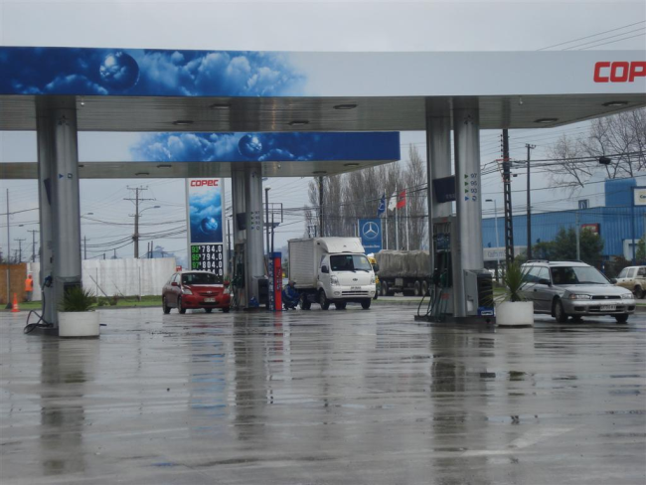
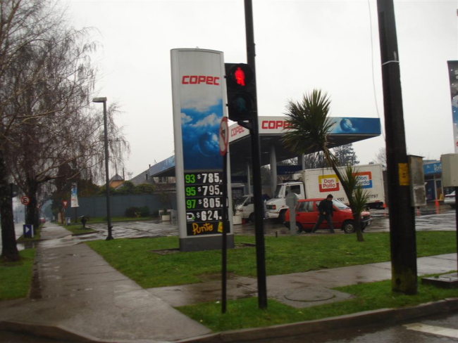
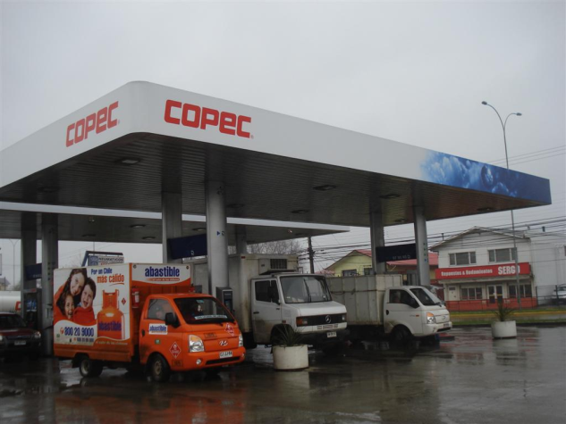
COPEC (10928,10929,10930, 10931)

Slide 7
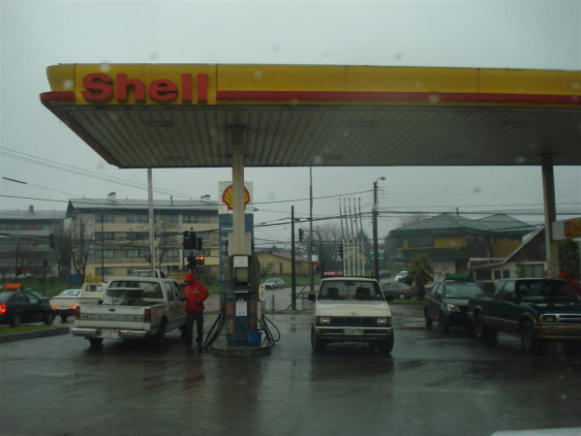
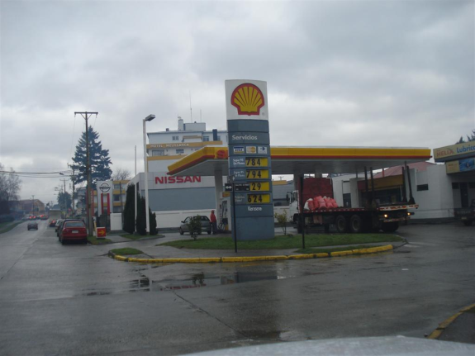
SHELL (10935, 10936, 10937)

Slide 8
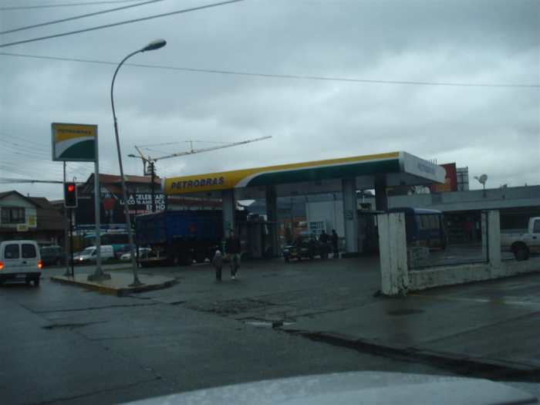
PETROBRAS (10933, 10934)

Slide 9
TERPEL (10938)

